Slide 1
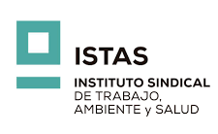
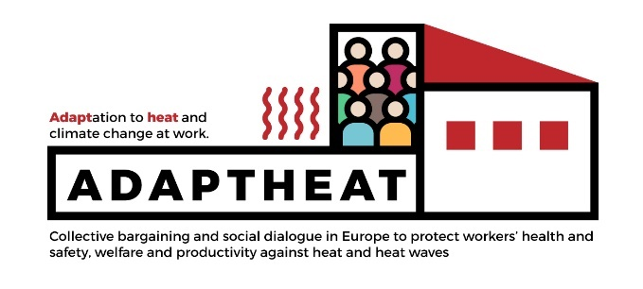
Introducción al estrés térmico: relación con la salud de los trabajadores/as y cómo abordarlo
Sergio Salas Nicás
ISTAS - Fundación 1º de Mayo (CCOO)
Abril 2024

Slide 2
ÍNDICE
PARTE 1: Salud y Calor
Calor y salud pública
Exposición laboral al estrés térmico
Efectos en la salud (y la sociedad)
Otros efectos del CC para la salud y la seguridad en el trabajo
Medidas preventivas
PARTE 2: Negociación Colectiva y Calor
Marco regulatorio en distintos países del entorno
El rol de la negociación colectiva
Cómo medir el estrés térmico

Slide 3
Parte 1:
Olas de calor y salud

Slide 4
Introducción al problema
Una mirada epidemiológica del calor

Slide 5
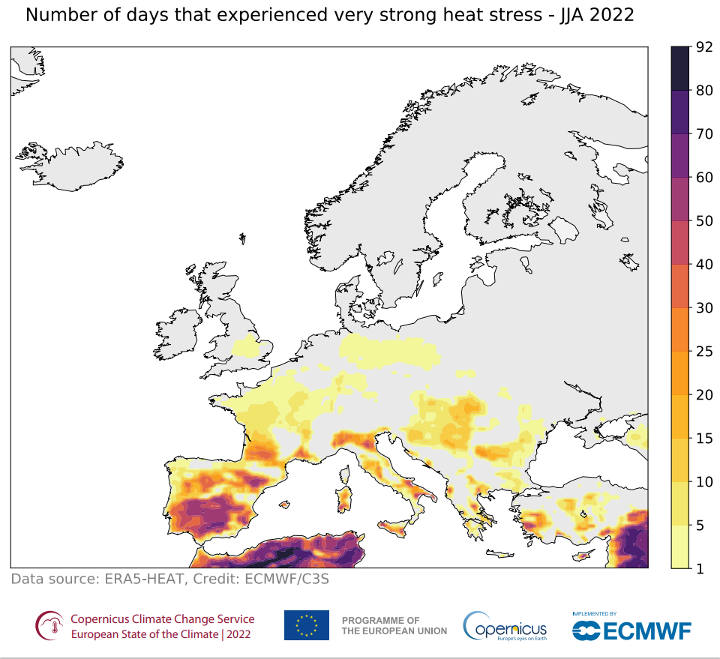
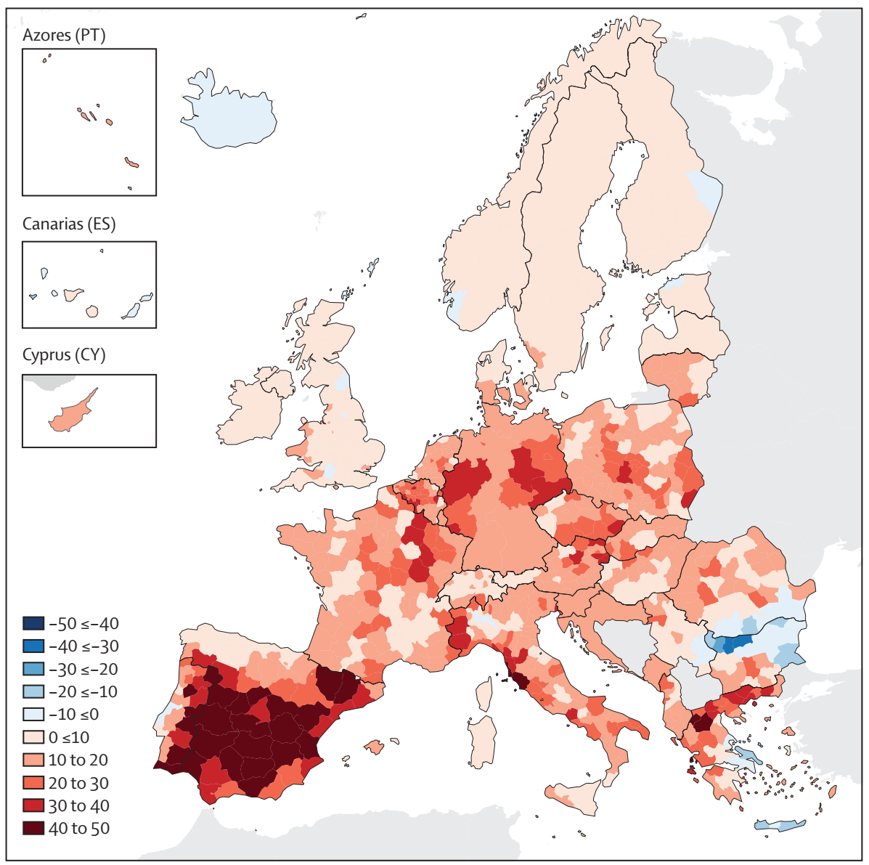
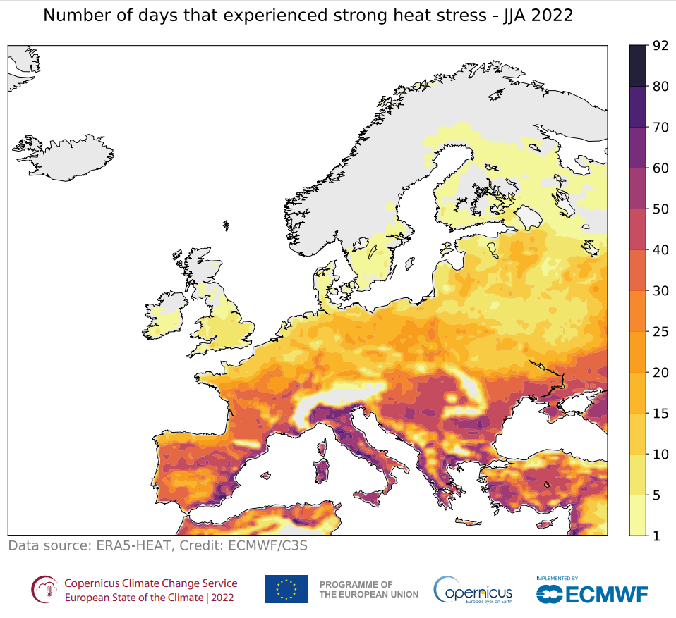
Olas de calor y salud pública en Europa
Incidencia de la mortalidad relacionada con el calor (muertes anuales por millón y década) en Europa para la población general (2000-2020)
Strong Heat Stress = UTCI 32 - 38ºC
Very Strong Heat Stress = UTCI 38 - 46°C

Slide 6
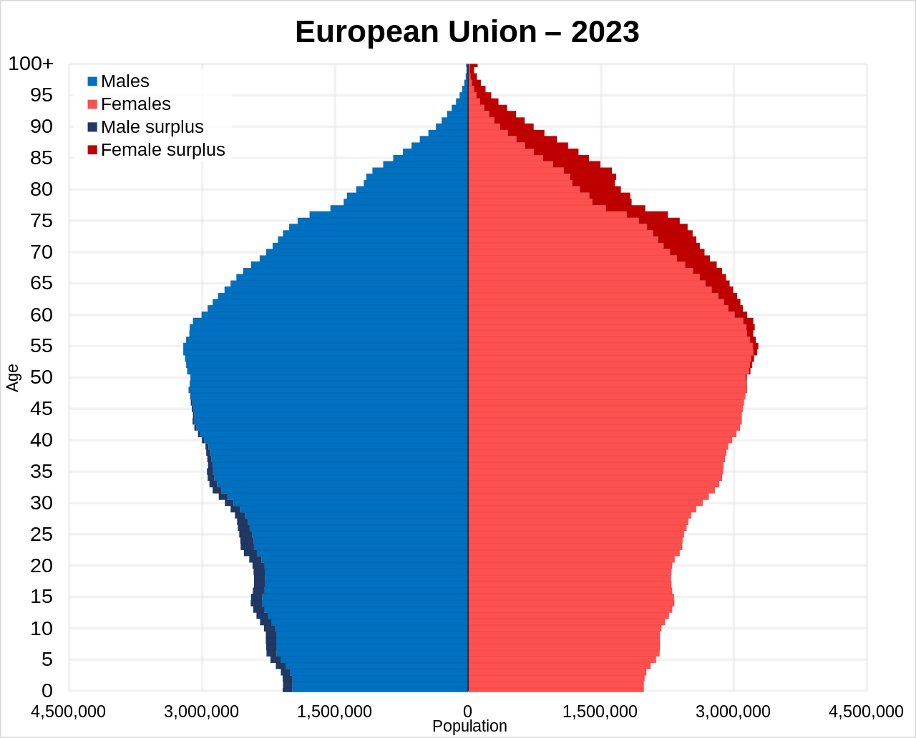
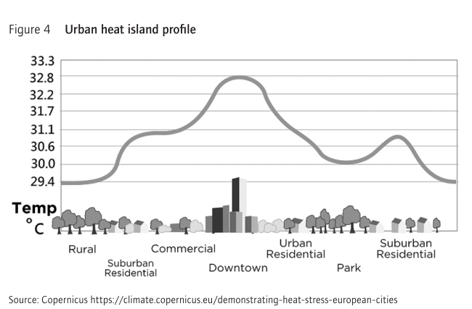
Factores de riesgo en población general

Slide 7
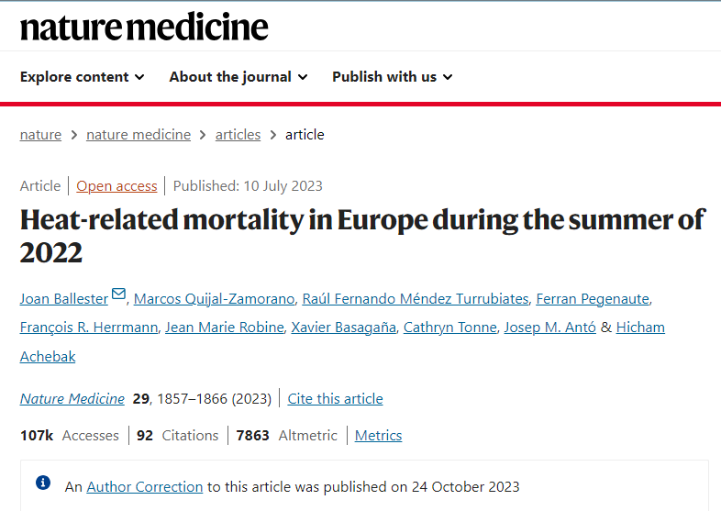
Mortalidad y calor
61.672 muertes relacionadas con el calor en Europa entre el 30 de mayo y el 4 de septiembre de 2022.
España = 11.324 (IC 95% = 7.908-14.880).
Mayoría personas de avanzada edad y con enfermedades cardiovasculares.

Slide 8
Exposición al estrés térmico
En el contexto laboral

Slide 9
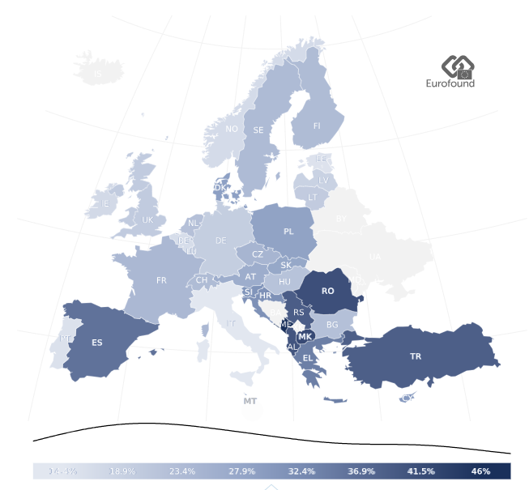
Trabajadores expuestos a altas temperaturas (al menos ¼ de la jornada laboral)
EU-OSHA. “Working Conditions - OSH Barometer – Data Visualization Tool”

Slide 10
¿Qué pasa con los trabajadores en España?
El 2,72% de todas las lesiones profesionales en España se atribuyeron a temperaturas ambientales no óptimas (Martinez-Solanas, 2018).
La carga económica anual estimada es de 370 millones de euros (Martinez-Solanas, 2018). 830 billones € al año en Europa-27 (A Flouris).
La evolución del clima implica aumento de las tendencias.

Slide 11
¿Qué pasa con los trabajadores en EU-27?
Por cada +1ºC los accidentes laborales aumentan un 1% (Hira Fatima, 2021).
Cada día entre Mayo y Septiembre (Andreas Flouris, 2024):
528 lesiones profesionales
36 trastornos moderados
4 trastornos graves
Cada 2 días:
1 accidente laboral mortal
Anualmente: 80.811 lesiones el 90% fuera de ola de calor! (Source: ILO, A. Flouris)

Slide 12
¿Qué es el estrés térmico?
El estrés térmico corresponde a la carga neta de calor a la que los trabajadores están expuestos y que resulta de la contribución combinada de las condiciones ambientales del lugar donde trabajan, la actividad física que realizan y las características de la ropa que llevan.
ES UN RIESGO LABORAL Y DEBE SER TRATADO COMO TAL POR LA CIENCIA DE LA PREVENCIÓN.
NO ES UN FENÓMENO NATURAL INEVITABLE.

Slide 13
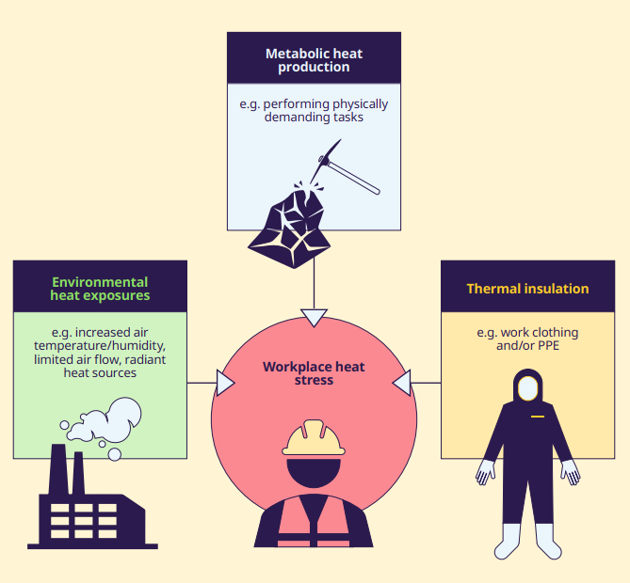
Factores que intervienen en el estrés térmico
Condiciones ambientales:
La temperatura del aire
La humedad relativa
La velocidad del aire
La radiación solar
Temperatura radiante de las superficies de trabajo
La tasa metabólica (carga física).
El tipo de ropa (transpirabilidad) y los EPIs.

Slide 14
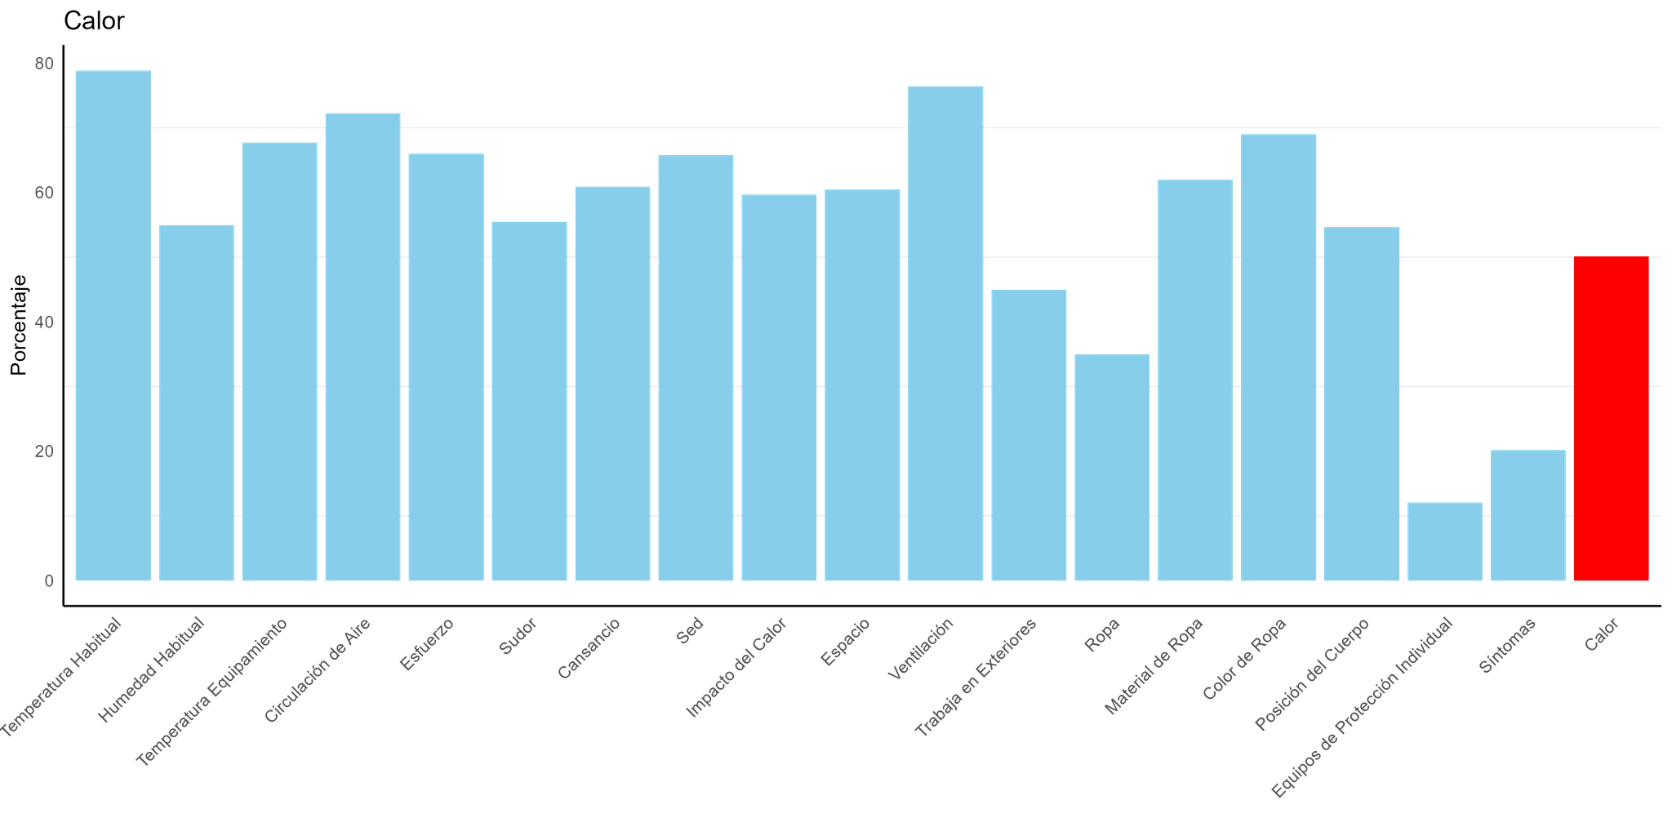
N=3370
Fuente: CalorAdapt, ISTAS-F1M (working paper)

Slide 15
La sobrecarga térmica
Sobrecarga Térmica: la respuesta fisiológica del cuerpo humano al estrés térmico y corresponde al coste que le supone al cuerpo humano el ajuste necesario para mantener la temperatura interna en el rango adecuado.
Factores de riesgo:
Estrés Térmico.
Aclimatación: ajuste de la respuesta del organismo para que una determinada carga de calor genere un menor esfuerzo térmico. Es recomendable aumentar gradualmente el tiempo de trabajo en condiciones calientes durante un periodo de siete a catorce días.
Factores biológicos/biomédicos:
Edad
IMC
Medicación
Condición física y enfermedades pre-existentes
Embarazo

Slide 16
Diagrama de flujo Estrés/Sobrecarga Térmica

Slide 17
Efectos en la salud y en la sociedad

Slide 18
Efectos en la salud del estrés térmico
Trastornos | Síntomas
Erupción por calor | Aparición de pequeñas pápulas (manchas rojas) y picor asociado a una sudoración intensa, común en climas cálidos y húmedos.
Edema por calor | Hinchazón de las extremidades inferiores.
Síncope por calor o desmayo | Breve episodio de pérdida de conocimiento o mareo.
Calambres por calor | Son espasmos musculares dolorosos que suelen producirse en las piernas, los brazos o el abdomen.
Agotamiento por calor | Incapacidad de mantener el ritmo cardíaco, sed intensa, debilidad, malestar, ansiedad, mareos, desmayos y dolor de cabeza, temperatura corporal menor a 39ºC, pulso irregular, hipotensión postural y respiración rápida y superficial sin alteración del estado mental.
Golpe de calor | Enfermedad muy grave: el cuerpo se vuelve incapaz de controlar su temperatura; la temperatura aumenta y puede alcanzar rápidamente los 40ºC y seguir subiendo.

Slide 19
Mecanismos fisiológicos activados por calor
Rabdomiólisis: Afección médica asociada al estrés térmico y al esfuerzo físico prolongado, que provoca la rápida descomposición del músculo y la rotura y necrosis de los músculos afectados.
Isquemia: Falta de suministro de sangre a una parte del cuerpo. La isquemia puede causar daño a los tejidos debido a la falta de oxígeno y nutrientes.
Citotoxicidad celular: daño o muerte de las células debido a temperaturas elevadas, que desencadenan desnaturalización de proteínas, pérdida de integridad de la membrana y activación de respuestas inmunológicas.
Respuesta inflamatoria aguda/sistémica: compleja de interacciones bioquímicas y celulares, mediadas por la actividad de múltiples agentes químicos, que provocan cambios en la microvasculatura de los tejidos afectados.
Coagulación intravascular diseminada produce coágulos en los vasos sanguíneos, lo que puede obstruir el flujo sanguíneo y provocar daño en los órganos.

Slide 20
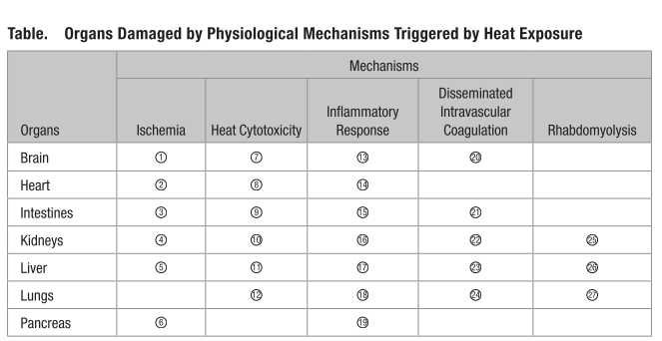
Fuente: Mora, 2017
Calor = Asesino Silencioso!

Slide 21
Mecanismos indirectos de afectación a la salud
La reducción de la capacidad cognitiva, la atención y la velocidad de reacción son derivadas comunes de la sobrecarga térmica que dan lugar a una mayor incidencia de accidentes y lesiones laborales.
El aumento de la absorción química (p.e. frecuencia respiratoria, transpiración y porosidad de la piel) y de la actividad de los compuestos tóxicos se traduce en una mayor exposición a agentes biológicos (p.e. bacterias) y químicos (p.e. O3).
La deshidratación por realizar trabajos físicamente exigentes bajo estrés térmico (p. ej. Cosechar a la intemperie o el trabajo en invernaderos) y no beber suficientes líquidos se convierte en enfermedad renal crónica y deterioro de la función renal.
Bajo peso al nacer y menor tasa de fertilidad en varones.

Slide 22
Enfermedad Renal Crónica (CKD)
Se detectó una epidemia de enfermedad renal de origen desconocido en Centro América. En Nicaragua había la “La Isla de Viudas” de los trabajadores de la caña de azúcar.
El proyecto de la Isla Network es una iniciativa destinada a abordar los desafíos de la enfermedad renal crónica (ERC) mediante el desarrollo de una red integral de atención médica y recursos preventivos.

Slide 23
Agravamiento de las desigualdades sociales y de salud
Los trabajos más precarios y peor pagados son también las más expuestos al estrés térmico (Kim y Lim 2017).
Los trabajadores precarios tienen menos medios para hacer frente al calor fuera del trabajo: viviendas mal aisladas, sin climatizar (aire acondicionado), etc. Eso implica peor descanso, menor recuperación…
El trabajo a destajo desincentiva los descansos y la bebida por el coste económico que supone para el trabajador ralentizar o detener la actividad. El coste económico de respetar la normativa de seguridad no puede recaer sobre el trabajador.

Slide 24
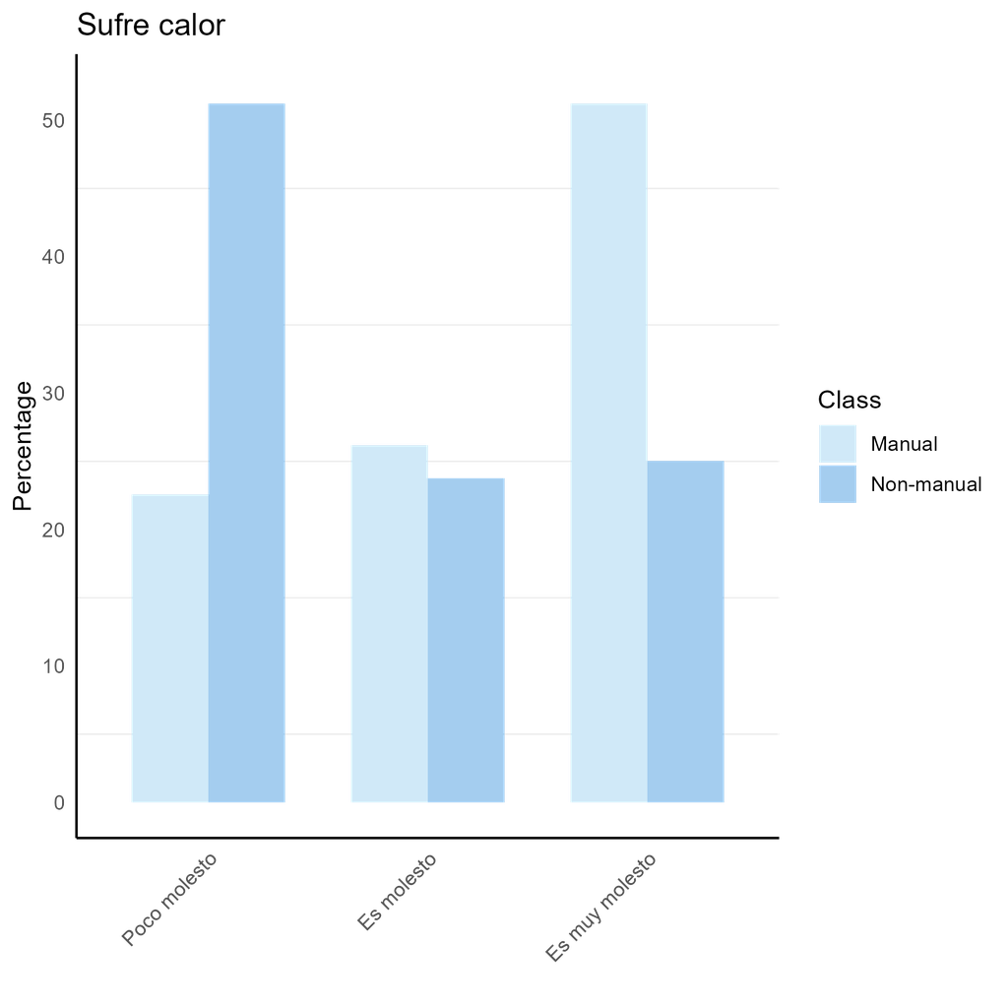
¿Hasta qué punto sufre usted de calor de su puesto de trabajo durante los meses calurosos del año?
N=3370
Fuente: CalorAdapt, ISTAS-F1M (working paper)

Slide 25
Enfermedades y accidentes relacionados directamente con el calor según género
N=3370
Fuente: CalorAdapt, ISTAS-F1M (working paper)

Slide 26
Otros efectos del CC para la salud y la seguridad en el trabajo
Más allá del calor…

Slide 27
Radiación ultravioleta
Trabajadores al aire libre, incluidos los de la construcción, la agricultura, los socorristas, los trabajadores de empresas eléctricas, los jardineros, los trabajadores de los servicios de correos y los trabajadores portuarios. Total de 1.600 millones de trabajadores expuestos anualmente a radiación ultravioleta (Pega et al. 2023).
Quemaduras solares, ampollas en la piel, lesiones oculares agudas, debilitamiento del sistema inmunitario, pterigión, cataratas, cáncer de piel y degeneración macular, entre otros
Cada año, más de 18.960 muertes relacionadas con el trabajo sólo por cáncer de piel no melanoma (Pega et al. 2023).

Slide 28
Fenómenos meteorológicos extremos
Personal médico emergencias, bomberos, trabajadores de la construcción que participan en las tareas limpieza, trabajadores agrícolas, trabajadores de la pesca.
2,06 millones de muertes debidas a riesgos meteorológicos, climáticos e hidrológicos (no sólo exposiciones profesionales) desde 1970 hasta 2019 (OMM 2021).
Contaminación del aire
Todos los trabajadores, en particular los trabajadores al aire libre, los trabajadores del transporte y los bomberos.
Cáncer (pulmón), enfermedades respiratorias y enfermedades cardiovasculares, etc.
860.000 muertes/año relacionadas con el trabajo atribuibles a la contaminación del aire (sólo trabajadores al aire libre) (OIT 2021a).

Slide 29
Enfermedades transmitidas por vectores
Agricultores, silvicultores, jardineros, pintores, techadores, pavimentadores, trabajadores de la construcción, etc.
Paludismo, la enfermedad de Lyme, el dengue, la esquistosomiasis, la leishmaniasis, la enfermedad de Chagas y la tripanosomiasis africana, entre otras.
Más de 15.170 muertes/año relacionadas con el trabajo atribuibles a enfermedades parasitarias y vectoriales.
Exposición a agroquímicos
CC incrementa uso de agroquímicos (control plagas) y su absorción entre trabajadores/as de la agricultura, plantaciones, silvicultura, control de vectores.
Intoxicación, cáncer, neurotoxicidad, alteración endocrina, trastornos reproductivos, enfermedades cardiovasculares, enfermedad pulmonar obstructiva crónica, alteración endocrina e inmunosupresión, entre otros.
Más de 300.000 muertes anuales debidas a intoxicación por plaguicidas (Jørs et al. 2018).

Slide 30
Medidas preventivas

Slide 31
Principios generales de la prevención contra el calor
Priorizar medidas colectivas frente a individuales.
Priorizar medidas técnicas frente a organizativas.
Priorizar medidas en origen frente a “lowstream”.
Fomentar el papel de la negociación colectiva y la participación de los trabajadores en el diseño y la aplicación de las medidas preventivas.
Evitar los costes para los trabajadores de las medidas de protección, concretamente aquellas relacionadas con el tiempo efectivo de trabajo.

Slide 32
Medidas técnicas
Automatización de procesos y utilización de herramientas/maquinaria destinadas a minimizar el esfuerzo manual pesado y la consiguiente acumulación de calor corporal.
Suministro de refrigeración o aire acondicionado y ventilación adecuada, deshumidificación.
Proporcionando sombra para reducir el calor radiante del sol, protegiendo de la luz solar directa a las personas creando zonas de sombra con persianas o utilizando película reflectante en las ventanas.
Zonas de descanso, con agua fresca, sombreadas o refrigeradas con aire acondicionado lo más cerca posible del lugar de trabajo.
Reducir el calor radiante, por ejemplo, permitiendo que la máquina o la sala se enfríe antes de su uso.
Vehículos con cabinas cerradas con aire acondicionado (por ejemplo, en tractores, camiones, cargadoras, grúas).
Reducir la humedad, evitar los suelos mojados, los desagües y las válvulas de vapor con fugas, mejorar la ventilación y la extracción del vapor.
Utilizar superficies no reflectantes para evitar la reflexión de los rayos UV en la zona de trabajo.
Aumentar la velocidad de circulación del aire instalando ventiladores o generando movimiento de aire, por ejemplo, a través de ventanas y respiraderos, especialmente en condiciones de humedad.
Utilizar blindajes o barreras reflectantes o absorbentes de calor. Aislar o encerrar los procesos, la maquinaria o las instalaciones que generan calor (o separarlos de las personas).
Instalación puntos de hidratación con agua fresca.
EPIs de refrigeración suelen ser demasiado pesados o engorrosos para ser prácticos en un entorno de trabajo.
Fuente: EU-OSHA

Slide 33
Medidas organizativas
Adaptar horario comienzo y finalización de la jornada de acuerdo con las horas calurosas del día.
Aumentar la ratio descanso/trabajo para que el cuerpo tenga la oportunidad de eliminar el exceso de calor.
Permitir a las personas trabajadoras a seguir su propio ritmo.
Aumento del número de trabajadores por tarea.
Garantizar que los trabajadores no trabajen en solitario o, si deben hacerlo, que se hagan con una correcta supervisión y asegurándose de que puedan pedir ayuda fácilmente.
Permitir pausas suficientes para garantizar que los trabajadores puedan tomar bebidas frías o refrescarse.
Modificar los objetivos y los ritmos de trabajo para facilitar el trabajo y reducir el esfuerzo físico.
Relajar los códigos formales de vestimenta. Modificar los uniformes de trabajo eligiendo ropa más fresca y transpirable.
Planificar un trabajo físicamente exigente cuando la temperatura sea más fría (a primera hora de la mañana o a última hora de la noche).
Fuente: EU-OSHA

Slide 34
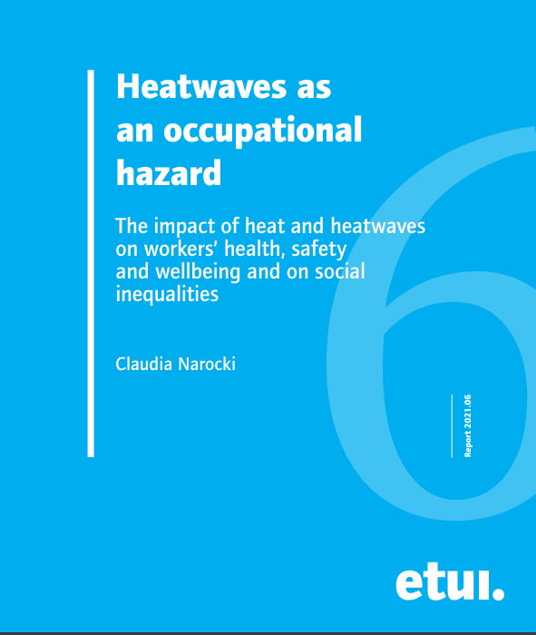

Slide 35
Parte 2:
Negociación colectiva y calor

Slide 36
ÍNDICE
PARTE 1: Salud y Calor
Calor y salud pública
Exposición laboral al estrés térmico
Efectos en la salud (y la sociedad)
Otros efectos del CC para la salud y la seguridad en el trabajo
Medidas preventivas
PARTE 2: Negociación Colectiva y Calor
Marco regulatorio en distintos países del entorno
El rol de la negociación colectiva y los planes de acción contra el calor
Cómo medir el estrés térmico

Slide 37
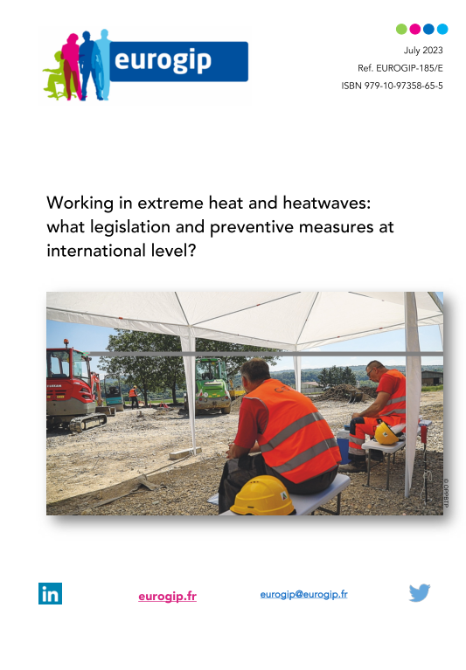
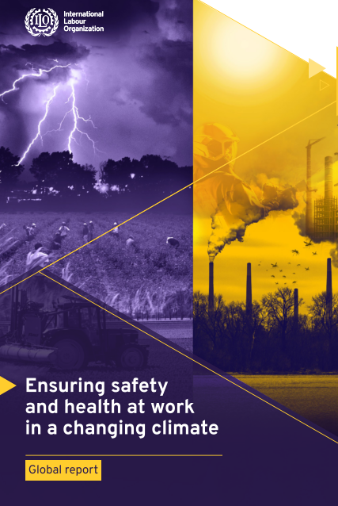
Marco regulatorio

Slide 38
Marco regulatorio
Es la base para la negociación colectiva.
En la Unión Europea no existe una temperatura máxima aceptable en el trabajo.
Valores límite nacionales:
Austria: 19 y 25°C para esfuerzo físico reducido y entre 18 y 24°C para los trabajos que impliquen un esfuerzo físico normal.
Bélgica: Las temperaturas máximas utilizando el índice WBGT, se establecen en 29°C para trabajos físicos ligeros, 26°C para trabajos moderados a pesados, 22°C para trabajos pesados y 18°C para trabajos muy pesados.
Chipre: 29,7°C para un trabajo de baja intensidad; 28,6°C para un trabajo de intensidad moderada; 27,5°C para trabajo de alta intensidad.
España: En los espacios de trabajo cerrados la temperatura debe estar comprendida entre 17 y 27°C para trabajos sedentarios y entre 14 y 25°C para trabajos ligeros.

Slide 39
Marco regulatorio
ILO: El 75% de las legislaciones nacionales analizadas utilizan un indicador de estrés térmico para evaluar el nivel de exposición a los SMR.
10 de las 15 legislaciones que utilizan un indicador de estrés térmico han adoptado el WBGT.
Países más «frescos» utilizan valores límite más restrictivos:
Work Intensity
High
Moderate
Low

Slide 40
Marco regulatorio Suiza (Eurogip, 2023)
No existe valor límite de temperatura.
La única excepción es que "en trabajos subterráneos en un clima cálido y húmedo, la temperatura seca se limita a 28°C«.
Obligación de las empresas a consultar con un MSST especialista en OHS cuando en un puesto de trabajo las temperaturas superan de manera habitual los 30ºC (CFST Directive n.6508 - Annexe 1: Dangers particuliers).
Ordinance on Construction Work (Art. 37): «cuando el trabajo se realice bajo el sol, con mucho calor o frío, deberán adoptarse las medidas necesarias para proteger a los trabajadores", sin especificar qué medidas deben aplicarse.
Protección especial para mujeres embarazadas >28ºC.

Slide 41
Marco regulatorio: conclusiones más allá del TLV
La ley debe tener valores límites claros y fundamentados en la evidencia científica de cumplimiento obligatorio en todo el año (no solo Heat Waves).
Debe asegurar el cumplimiento de las normas mediante sanciones eficaces a las empresas que los incumplan.
La regulación debe establecer un "suelo firme“:
A partir del cual los sindicatos pueden empezar a negociar con la empresa medidas de prevención y protección concretas.
Proteger eficazmente a todos los trabajadores, independientemente de que haya o no representantes de los trabajadores.
Ley debe incluir provisiones sobre la participación de los trabajadores. El diálogo social es la base de una respuesta eficaz en materia de SST en un mundo laboral cambiante (ILO 2024).
El papel de los sindicatos es actuar en el diseño, el seguimiento y la evaluación de los planes y medidas contra el calor, tanto a nivel sectorial (convenios) como a nivel de empresa (planes y protocolos).
Para ser lo más eficaz posible, el diálogo sobre salud y seguridad en el trabajo debe ser fluido y sostenido en el tiempo (AdaptHeat).

Slide 42
Perspectiva de adaptación (antes que mitigación).
Trabajadores agentes activos en su propia protección (Directiva Marco UE).
5 países: IT, ES, HU, NL, GR.
Regulación y políticas publicas.
Planes de Acción contra el Calor, protocolos, OHS standards, etc.
2 Case study (industry or company) in each country.

Slide 43
País | Caso 1 | Caso 2
España | Depuradoras agua | Construcción
Italia | Agricultura | Logística
Grecia | Industria alimentaria | Naval
Holanda | Agricultura | Construcción
Hungría | Agricultura | Educación

Slide 44
Some conclusions from AdaptHeat
El cambio climático ha empezado a abordarse como un problema de salud pública en todos los países, pero mucho menos como un problema de salud laboral.
La existencia de marcos normativos insuficientes o incompletos en cuanto a la protección de los trabajadores frente a los riesgos del calor.
La existencia de una gran disparidad de sistemas de medición de los riesgos del calor (algunos poco ajustados a la evidencia científica) en uso.
Muchas de las medidas de prevención adoptadas sólo están pensadas para los meses de verano, a pesar de que las olas de calor se extienden cada vez más a otros periodos del año.
No siempre se garantiza la aplicación de la normativa de SST sobre protección contra la exposición al calor:
Por falta de concienciación (de trabajadores, empresarios, técnicos de prevención de riesgos laborales) sobre los riesgos del calor;
por la resistencia de las empresas a aplicar medidas preventivas que les suponen un coste económico;
por falta de medios (o interés o prioridad) de la inspección de trabajo para vigilar el cumplimiento de la normativa vigente;
por el debilitamiento de la presencia y capacidad negociadora de los sindicatos;
por la atomización del tejido empresarial y la preponderancia de las pequeñas empresas (o, directamente, del trabajo autónomo), etc.

Slide 45
Some conclusions from AdaptHeat
El derecho de los trabajadores a participar en el diseño, la gestión y la aplicación de las políticas de SST, así como los efectos positivos de dicha participación, están reconocidos al menos formalmente en todos los países estudiados.
Las empresas también han mostrado una clara preferencia por los acuerdos voluntarios con los interlocutores sociales, rechazando la incorporación de dicho contenido en los convenios colectivos. Asimismo, las empresas suelen mostrarse reacias a adoptar medidas preventivas contra las temperaturas de exposición al calor que supongan un coste económico.
La aplicación de medidas básicas como la suspensión del trabajo durante la exposición a altas temperaturas es poco frecuente. Por diferentes motivos, las empresas y los trabajadores (especialmente los que ocupan puestos más precarios y vulnerables) suelen oponerse a su aplicación.
Los contenidos y medidas contra el calor promovidos por la negociación colectiva tradicional, además de ser bastante excepcionales, han tenido un alcance modesto. Estas iniciativas han tenido efectos positivos, pero también importantes limitaciones.
La tendencia a descentralizar los procesos de negociación colectiva y a establecer acuerdos de diálogo social no vinculantes también está presente, en mayor o menor medida, en todos los países analizados. Esto provoca importantes desigualdades en la protección de los trabajadores en función de la fuerza de las organizaciones sindicales (lo que perjudica especialmente a los grupos más vulnerables).

Slide 46
Some conclusions from AdaptHeat
la experiencia de los cinco países analizados también sugiere que la existencia de una normativa adecuada no es garantía suficiente de protección si no va acompañada de la capacidad de garantizar que dicha normativa sea aplicada efectivamente por las empresas (lo que no siempre es el caso). El papel de vigilancia y control de las organizaciones sindicales, así como la actuación de la inspección de trabajo y otros organismos son, en este sentido, esenciales para garantizar una protección adecuada de los trabajadores frente a las olas de calor.

Slide 47
El Plan de Acción contra el Calor
Herramienta clave para la negociación colectiva (a nivel empresa) en materia de salud, seguridad y calor.
Definición: Conjunto de procedimientos,
acordados entre la empresa y los trabajadores,
para determinar en cada momento si las condiciones ambientales aumentan la exposición al estrés térmico,
creando un nivel de riesgo que haga necesario adoptar medidas adicionales a las habituales para proteger la salud y la seguridad.

Slide 48
El Plan de Acción contra el Calor: Pasos
1. Crear un grupo de trabajo para elaborar el plan formado por representantes de los trabajadores y de la parte empresarial y asesorado por técnicos y profesionales en prevención de riesgos laborales. La época idónea para hacerlo es antes de que llegue el verano.

Slide 49
El Plan de Acción contra el Calor: Pasos
2. Adoptar un método consensuado entre trabajadores y empresa que permita establecer el nivel de peligrosidad del ambiente térmico. El método debe valorar la situación ambiental a diario o incluso en varios momentos del día, si las circunstancias cambiantes del clima o de la propia actividad así lo requieren.

Slide 50
Paréntesis técnico: Cómo medir el estrés térmico
Más allá de la temperatura del aire

Slide 51
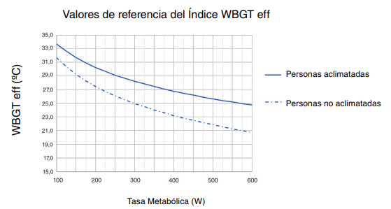
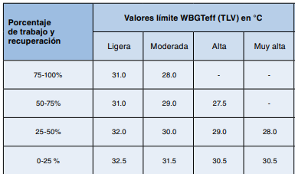
Temperatura global del bulbo húmedo (WBGT)
Existe gran variedad de métodos pero no todos están científicamente validados (Ioannou, 2022).
WBGT: Se trata de una temperatura ambiental que se obtiene de la medición de la temperatura del aire seco, la humedad y la energía radiante (luz solar directa que absorbe la ropa), y que se utiliza para calcular el estrés térmico al que está expuesta una persona.

Slide 52
Errores comunes
Medir solo un parámetro (normalmente temperatura del aire).
Usar un método no validado científicamente o mal aplicado.
No tener en cuenta la ropa o las diferencias en la carga física de los puestos de trabajo.
Evaluar en condiciones no adecuadas (días lluviosos, horas frescas del día), sin tener en cuenta la carga térmica máxima de los distintos puestos.

Slide 53
El Plan de Acción contra el Calor: Pasos
3. Especificar las medidas preventivas adecuadas para cada nivel de peligrosidad. Es conveniente rellenar una ficha de tarea en la que se especifica la tasa metabólica (ligera, moderada o intensa) de cada tarea, los EPIs utilizados, si se produce en un espacio confinado, etc.

Slide 54
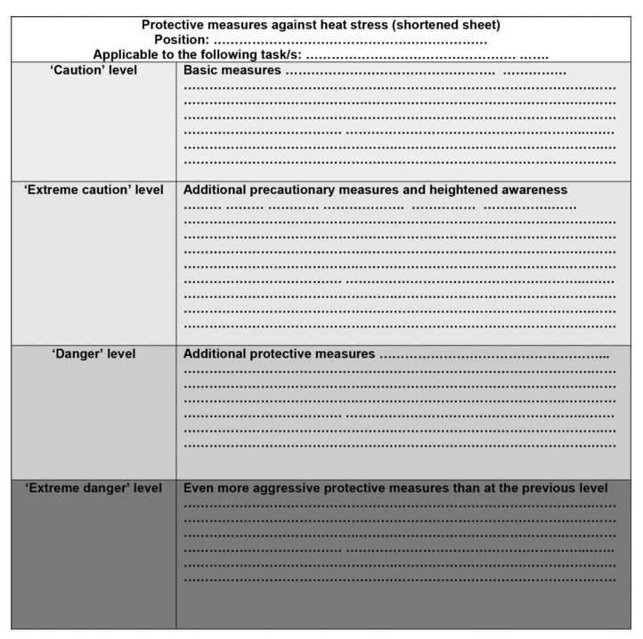

Slide 55
El Plan de Acción contra el Calor: Pasos
4. Establecer las personas responsables del cumplimiento del plan. Cada lugar de trabajo debe contar con un responsable que fije la peligrosidad de las condiciones ambientales cada día siguiendo el método acordado en el plan. Cada día comunicará a los trabajadores el nivel de peligrosidad previsto y la adaptación del plan de trabajo que corresponda.
5. Establecer las personas responsables de organizar los primeros auxilios para hacer frente a situaciones de peligro agudo cuando todas las medidas de prevención anteriores fallen.

Slide 56
El Plan de Acción contra el Calor: Pasos
6. Formación sobre la gestión del riesgo por estrés térmico en la empresa. El plan debe ser conocido por los propios trabajadores y formar en primeros auxilios y en reconocimiento temprano de síntomas por exceso de calor.
7. Realizar un seguimiento de la eficacia del plan y mejorarlo, si es necesario.

Slide 57
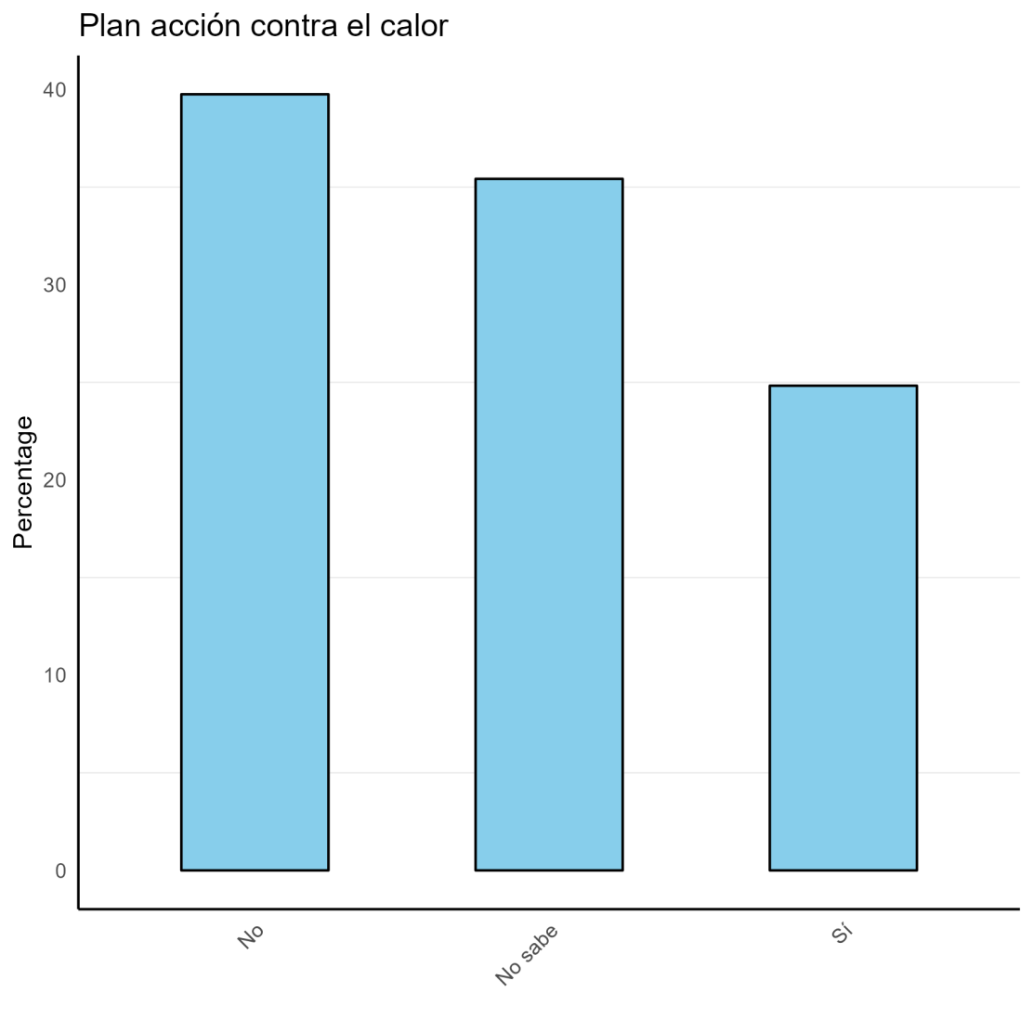
Limitaciones del Plan de Acción Calor
No obligatorio (todavía) y poca implantación.
Llevarse a convenios para que sea vinculante.
Pequeñas empresas y/o sin RLT.
Calidad variable
¿Cuál es el nivel óptimo de negociación: centro, provincia, estatal?

Slide 58
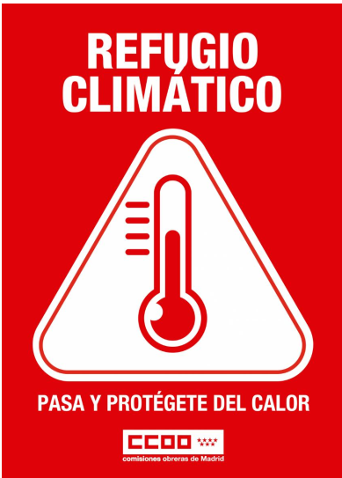
Otras acciones sindicales
Campañas de comunicación (cartas a las empresas).
Campañas de denuncia en medios y a Inspección de Trabajo.
Abrir sedes del sindicato como refugios climáticos.
Visitas de obra bipartitas.
Formación y concienciación a los trabajadores/as.

Slide 59
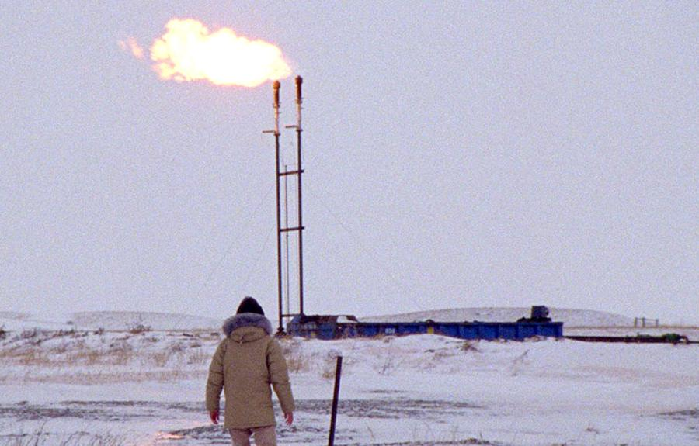
Gracias por su atención!
CONTACTO:
Sergio Salas Nicás
ssalas@1mayo.ccoo.es
@powah_sn

Slide 60
Annex: Recomendaciones AdaptHeat
Recognise workers as a specific risk group within national strategies and action plans against the health effects of climate change, designing measures specifically adapted to their particular needs and circumstances (e.g., that prevention at source usually involves changes in work organization and that this does not depend on them).
Strengthen the production of evidence-based scientific knowledge on the impact of high temperatures on workers' health and safety. Establish robust monitoring systems that provide reliable and up-to-date statistics to assess the effectiveness of the measures adopted, as well as to adequately monitor the groups and situations at greatest risk.
Establish unified national or regional heat risk warning systems that are specific (as localised as possible), reliable and developed in accordance with existing scientific evidence on heat physiology and thus not limited, for example, to measuring air temperature and, on the contrary, including humidity and activity (as a proxy for level of physical effort).
Develop a specific European Directive on work and heat, that complements the 89/391/EEC and the 89/654/EEC Directives, in which rules and standards are precisely established and enforceable for all Member States, starting with the definition of an Occupational Exposure Limit that is clear and consistent with the available scientific evidence and methodologies for measuring the risk of occupational heat exposure as the WBGT (ISO 7243) (Ioannou et al., 2022).
To include the mandatory establishment of heat action plans and protocols negotiated with workers’ representatives in the new “Occupational Heat Directive”. These plans should provide for the automatic application of various protective and preventive measures (of an individual, technical and organisational nature, including the possibility of work stoppage) (see Annex I of the report) depending on the severity of the situation and the alert level reached. These measures should be defined at least at sectoral level and then adapted to the specific nature of the workstations, the nature of the activity to be carried out and the personal and health characteristics of the worker.
Work stoppage due to the risk of exposure to heat should not, under any circumstances, entail any financial loss for the worker (regardless of their employment status: temporary, permanent, self-employed, etc.), nor any other type of penalty (such as the obligation to make up the hours not worked for this reason). In order to facilitate the application of this type of measure, it would be advisable to establish mutualised systems that prevent the individual employer from bearing the full economic cost of the suspension of work, especially in small companies.

Slide 61
Annex: Recomendaciones AdaptHeat
To enforce the measures taken against the risk of exposure to heat throughout the year and not only in the summer months.
Strengthen the resources (human, financial, sanctioning, etc.) available to the labour inspectorate as well as incorporating protection against the risk of exposure to high temperatures and heat among their priorities.
Strengthening the participation of workers (at European, national, sectoral and company level) in the definition and implementation of policies on prevention and protection against heat and high temperatures. It is imperative to strengthen spaces and mechanisms for social dialogue in the field of OHS. The participation of workers and their representatives in the definition of prevention plans and measures, including those against heat, is not only a legal imperative (Framework Directive 89/391) but it has proven to be the most effective way of guaranteeing the health and well-being of workers (Popma, 2009) (Walters & Wadsworth, 2020), and thus advocated by ILO (2022) and EU-OSHA (2018).
Establishment of institutional mechanisms to ensure that smaller companies/workplaces and those with more difficulties to negotiate and implement effective heat preventive measures comply with the regulations: detailed collective agreements, letters, inspections, collaborative innovative actions such as workplace bipartite visits, etc. Continuous collaboration between social agents remains useful to enforce the application of the agreed negotiated measures.
Development of campaigns to raise awareness on the risks of excessive heat among workers, companies and other relevant actors in the world of work (trade unions, employers' associations, labour inspectorates, occupational medicine, experts in occupational risk prevention...). These campaigns must be designed (and evaluated afterwards) according to scientific evidence to make them as effective as possible. Similarly, providing up-to-date training on heat-related risks prevention among workers and employers, including identification of heat-related symptoms and emergencies results imperative.
Strengthening collaboration with the scientific community involved in the Heat and OHS research field in all its domains (social, organizational, industrial, engineering, physiological, biomedical, etc.) and prevention stages.

Slide 62
